Slide 1

Schön, dass Du da bist!
Ja, richtig ☺
Erst 15 Minuten zuhören – und dann legen wir in Minecraft los!
Ja, der Server ist ja noch gar nicht an?!?
Grrr…..

Slide 2
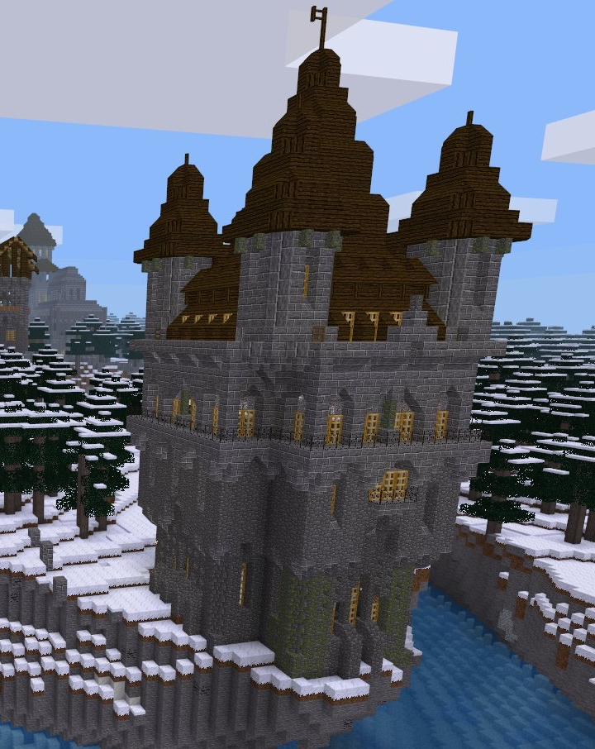
Was machen wir?
Kurze Wiederholung…
Variablen!
Fragen nach dem Erklären…
Gruppenräume & Bauen!
Nicht alles verstanden? -> Video mit allen Infos

Slide 3
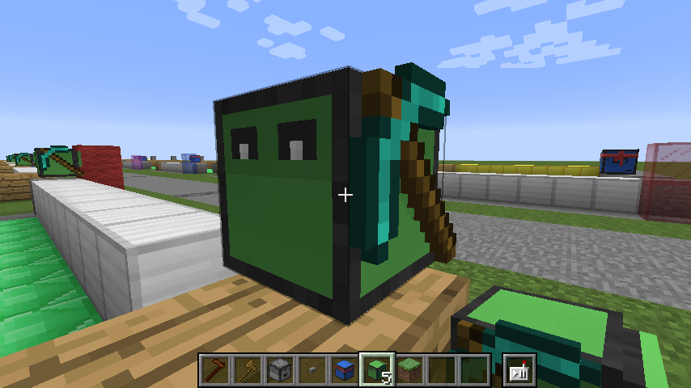
Kurze Wiederholung

Slide 4
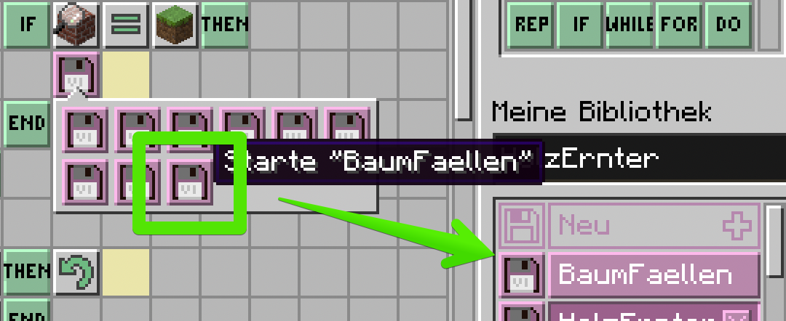
Unterprogramm aufrufen

Slide 5
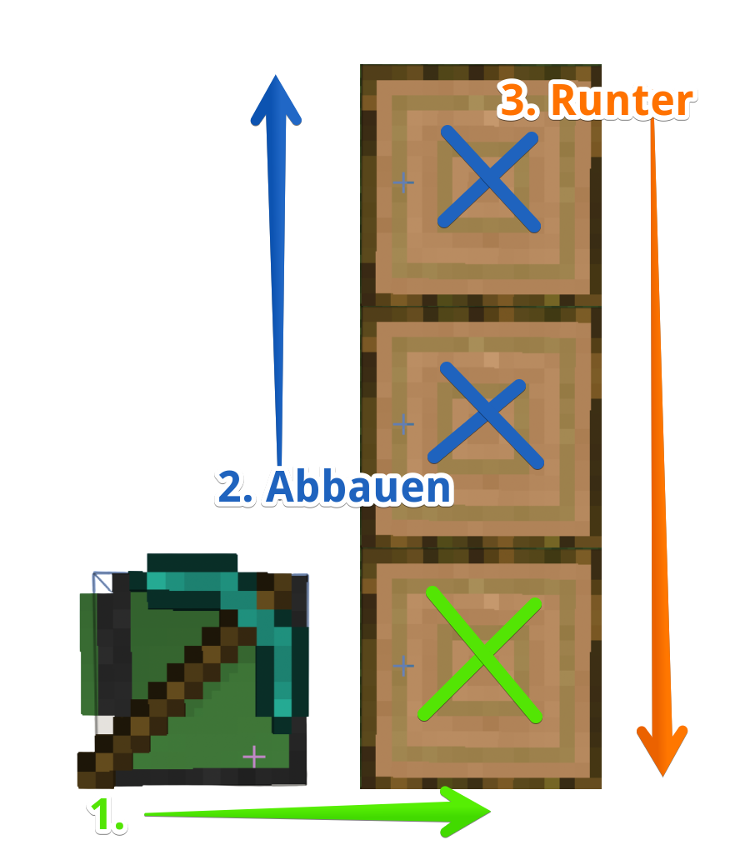
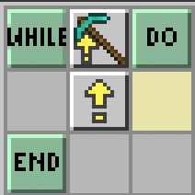
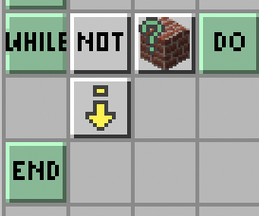
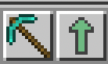
Aufgabe 1: Baum fällen!
Vor mir ist ein Baum!
Einmal abbauen… Vor…
Solange abbauen wie geht…
Solange runter wie geht…

Slide 6

Variablen!

Slide 7
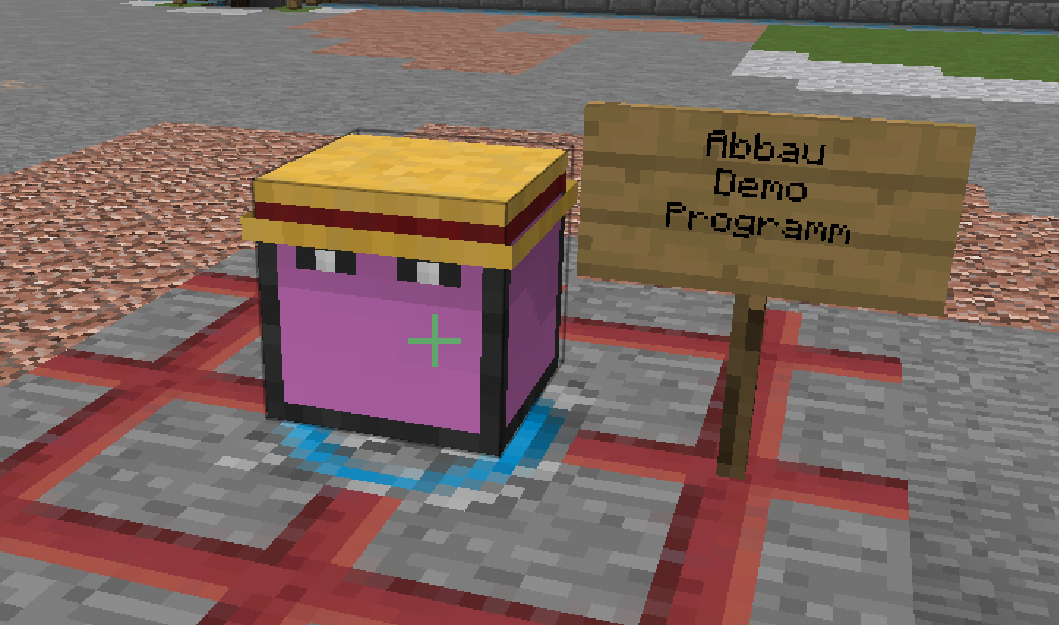
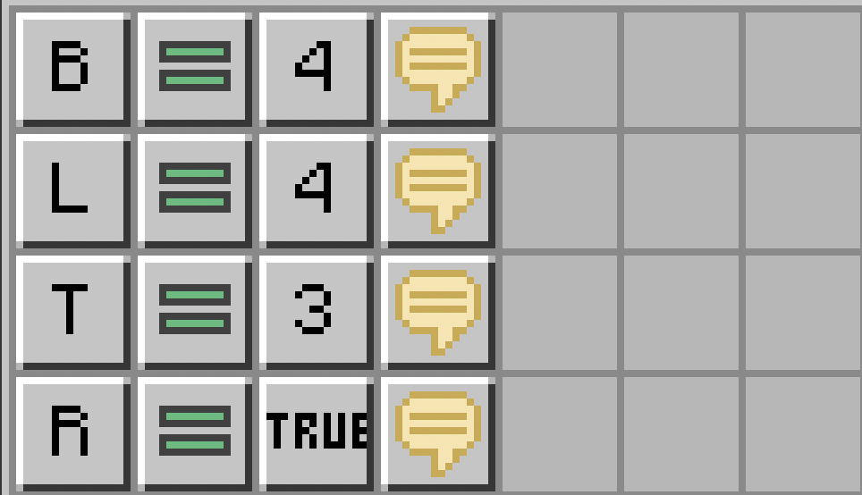
Beispiel: Variables Abbauen

Slide 8
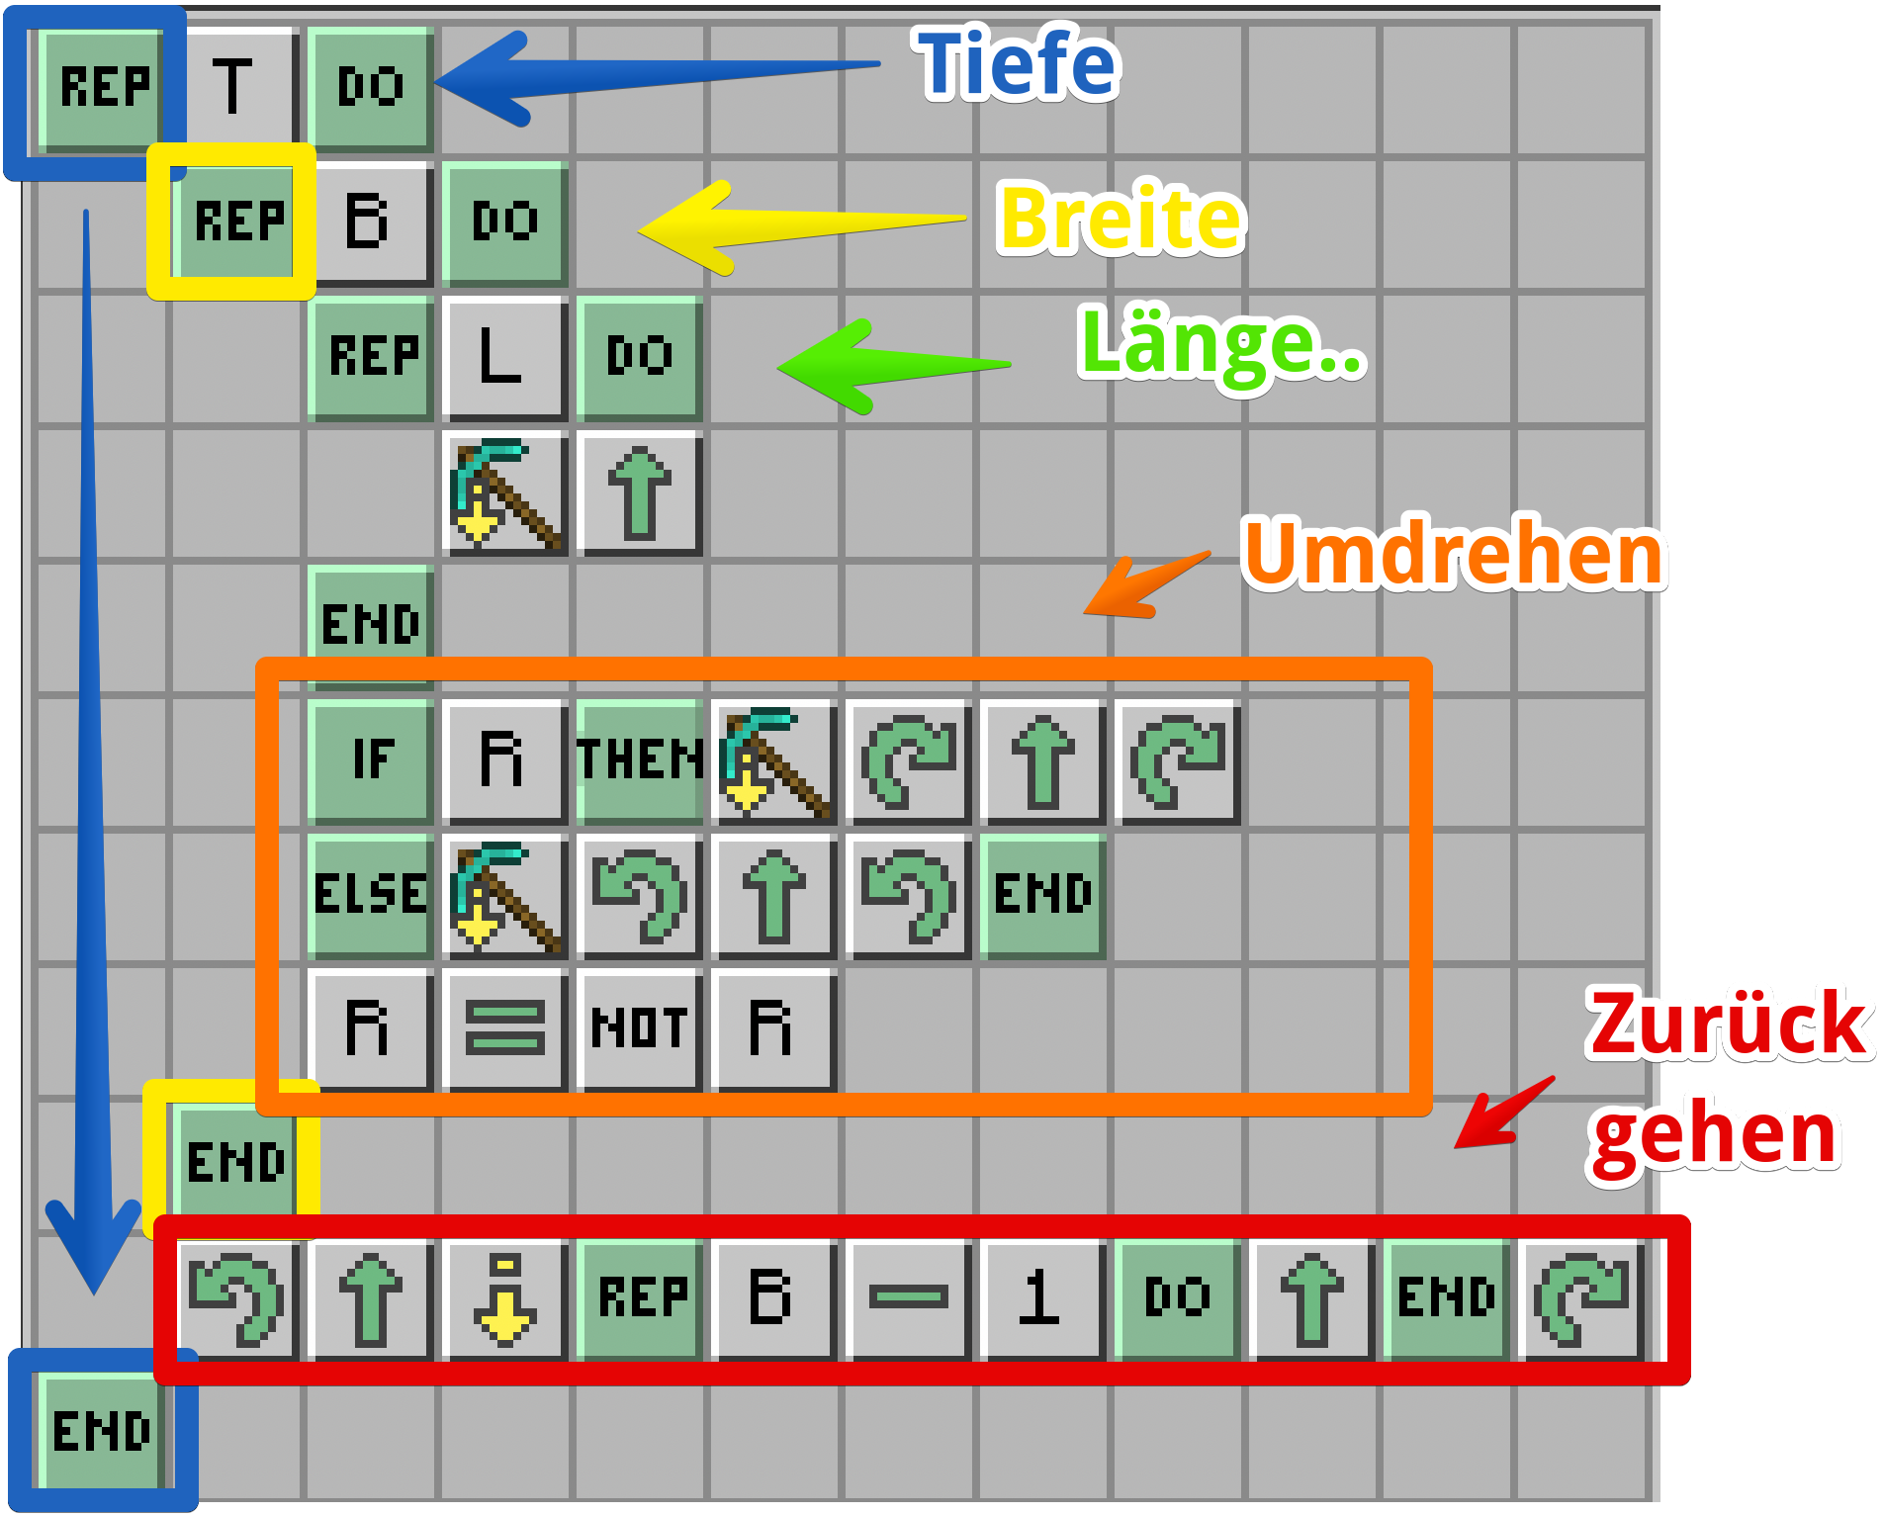
Beispiel: abbauen - Programm

Slide 9
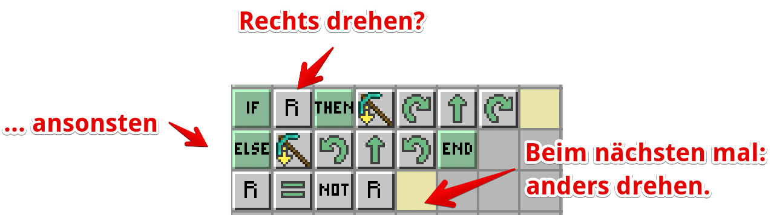
Beispiel: Rechts oder links?

Slide 10
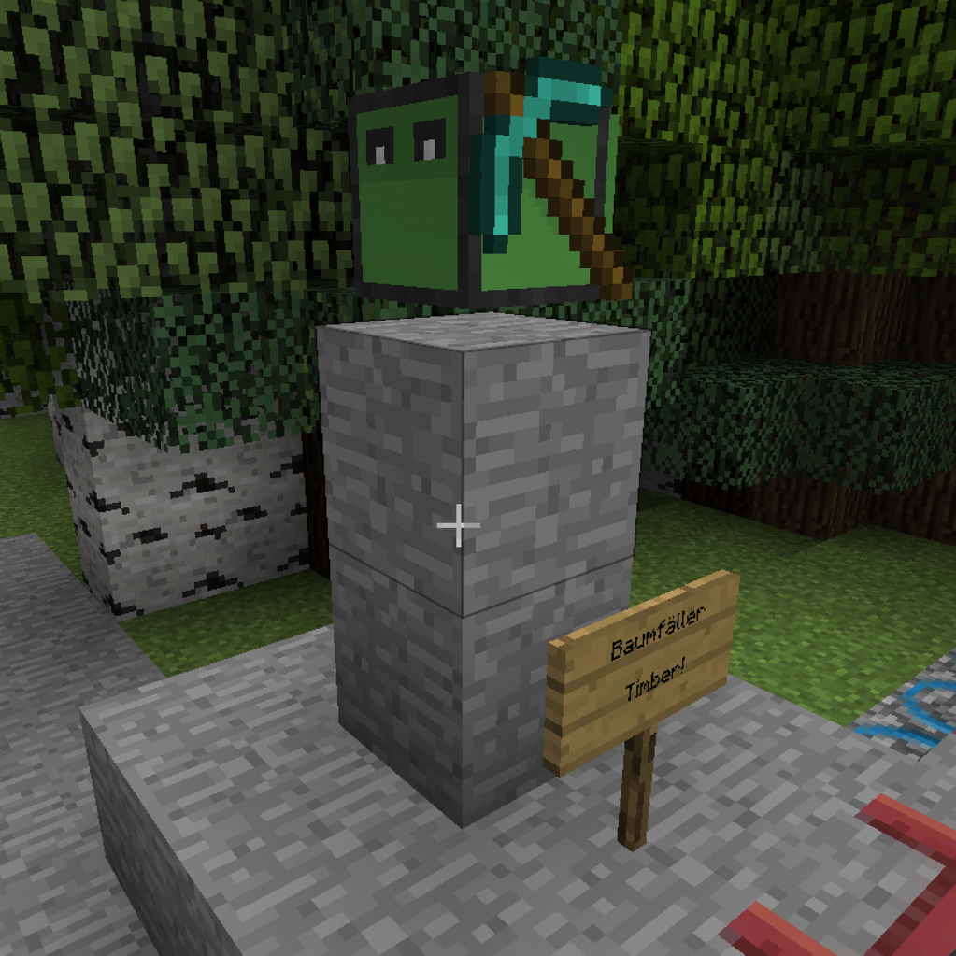
Beispiel: Baumfäller

Slide 11
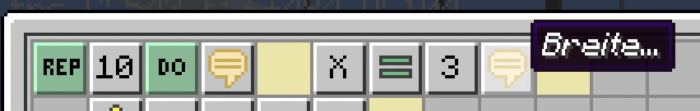
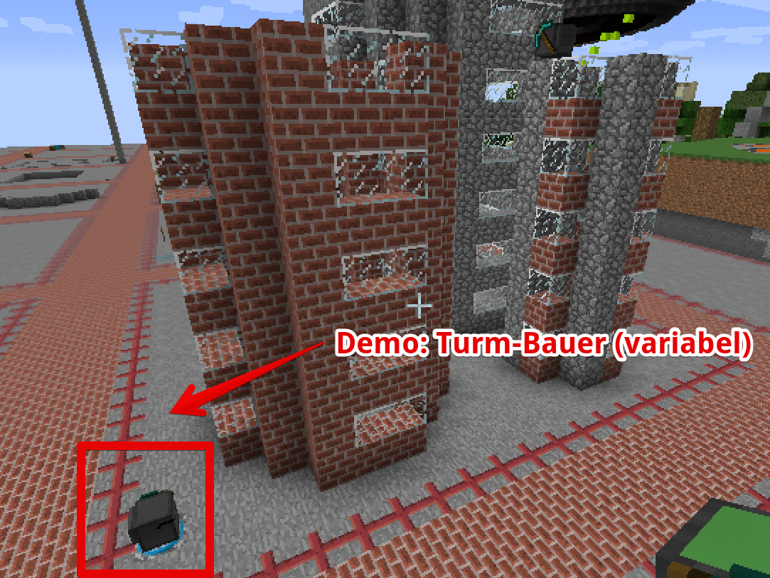
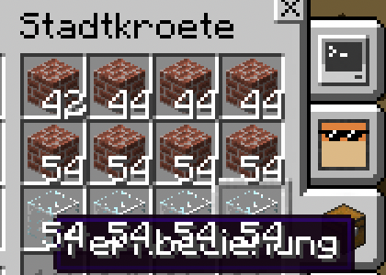
Beispiel: Turmbauer

Slide 12
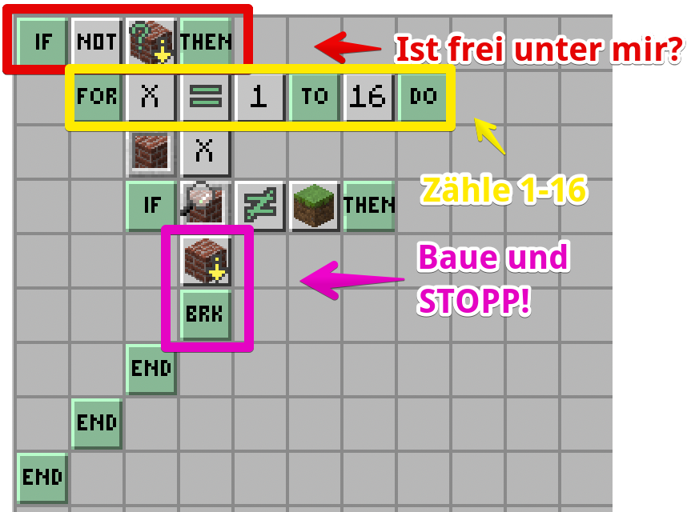
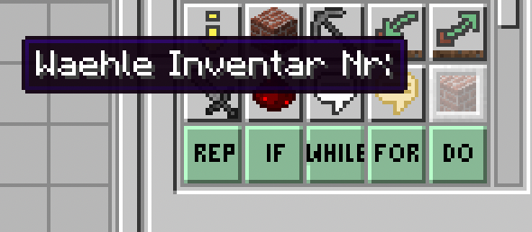
Block der Woche: Wähle Inventar

Slide 13
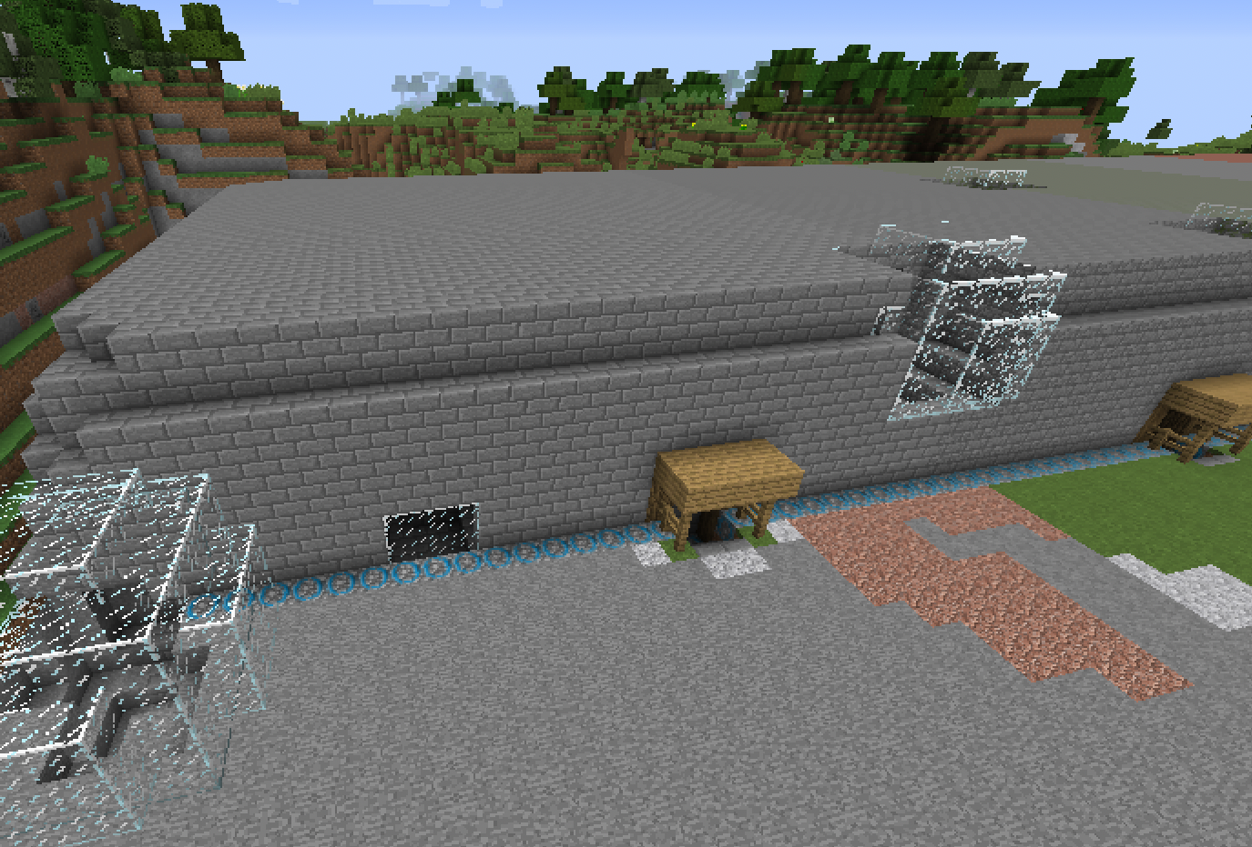
Steinbruch: hier gibt’s alles!

Slide 14
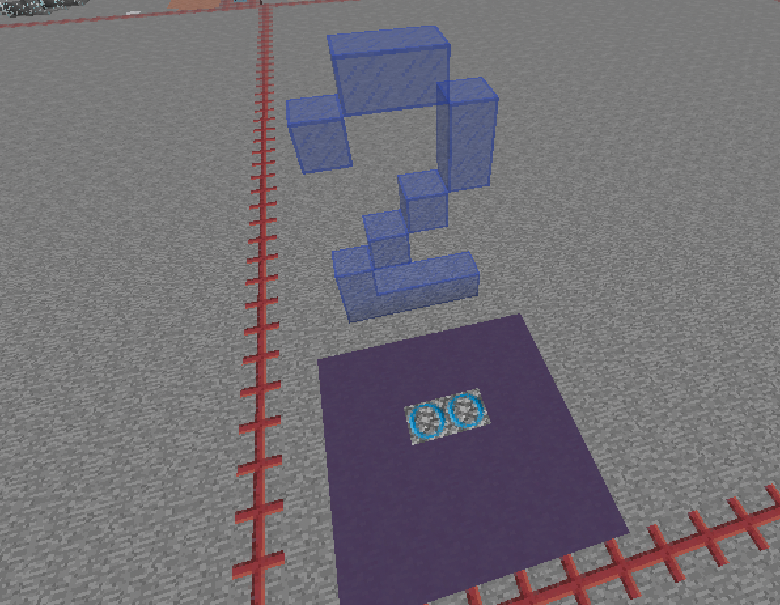
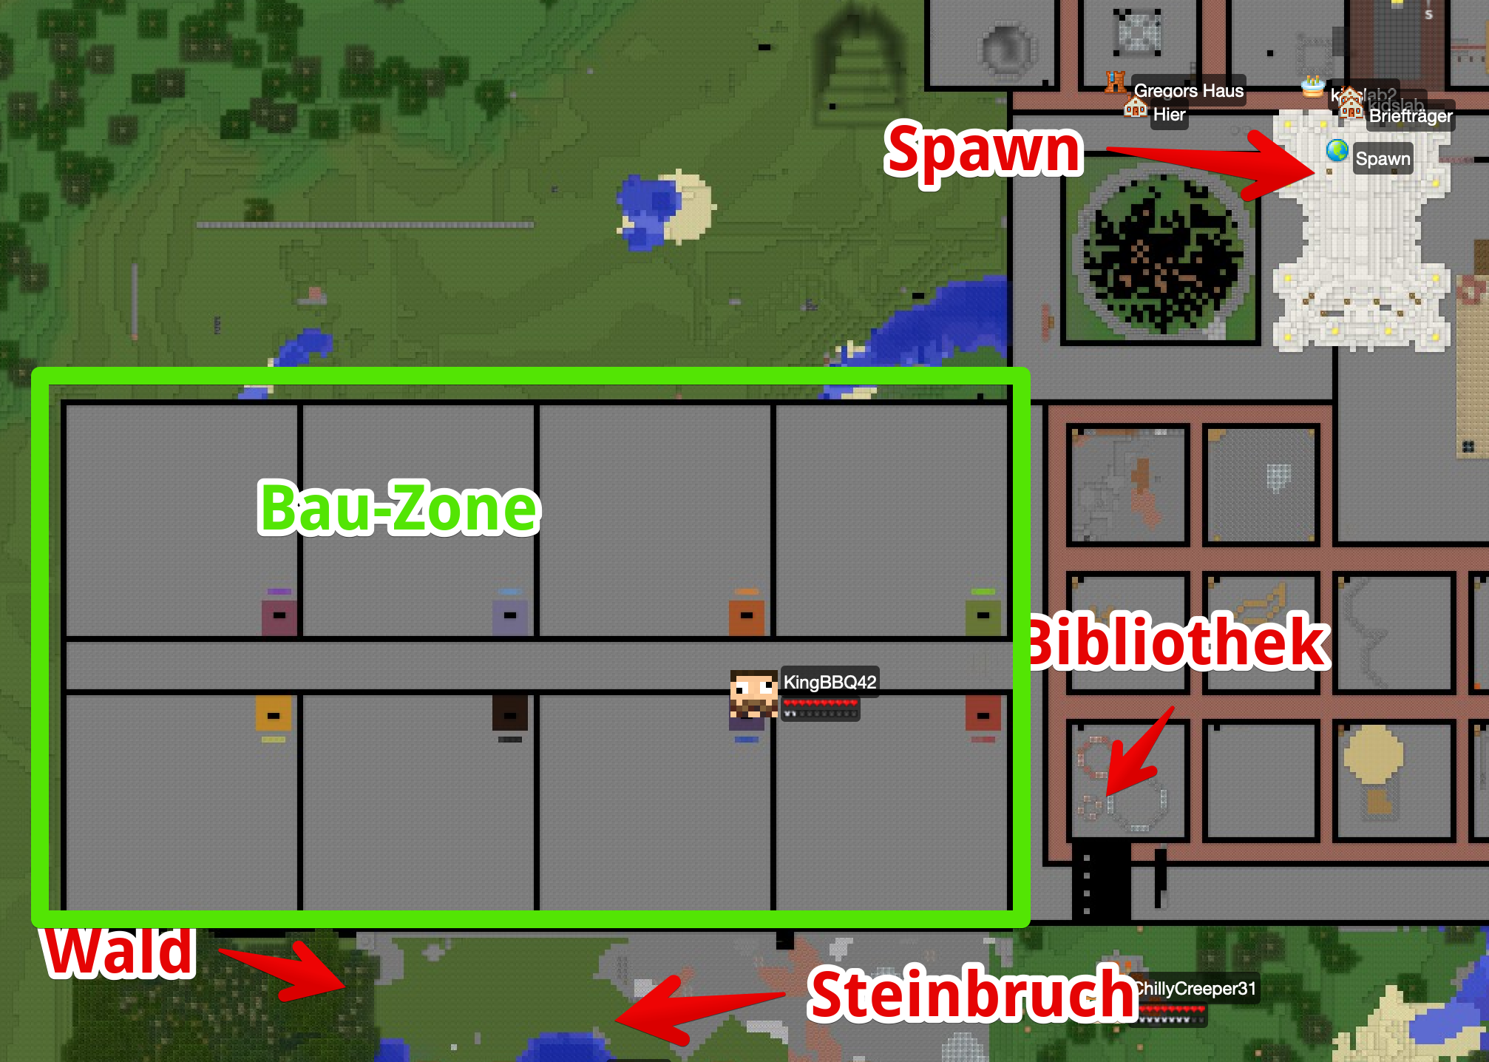
Turtle-City: Baubereich

Slide 15
Teamchallenge: Baut was schönes!
Sammelt Eure Ideen auf Schildern oder hier!
Baut Euch die Sachen ab…
... Schreibt Programme für einzelne Teile
Teilt die Programme an der Bau-Bibliothek
Sicherheits-Schildkröte nicht vergessen!

Slide 16
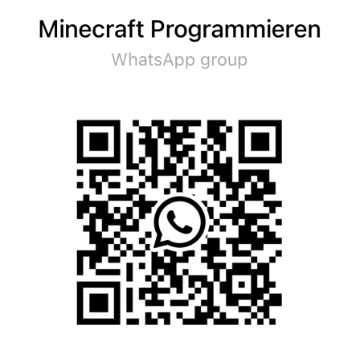
Fragen?
Per Mail: gregor@kidslab.de

Slide 17
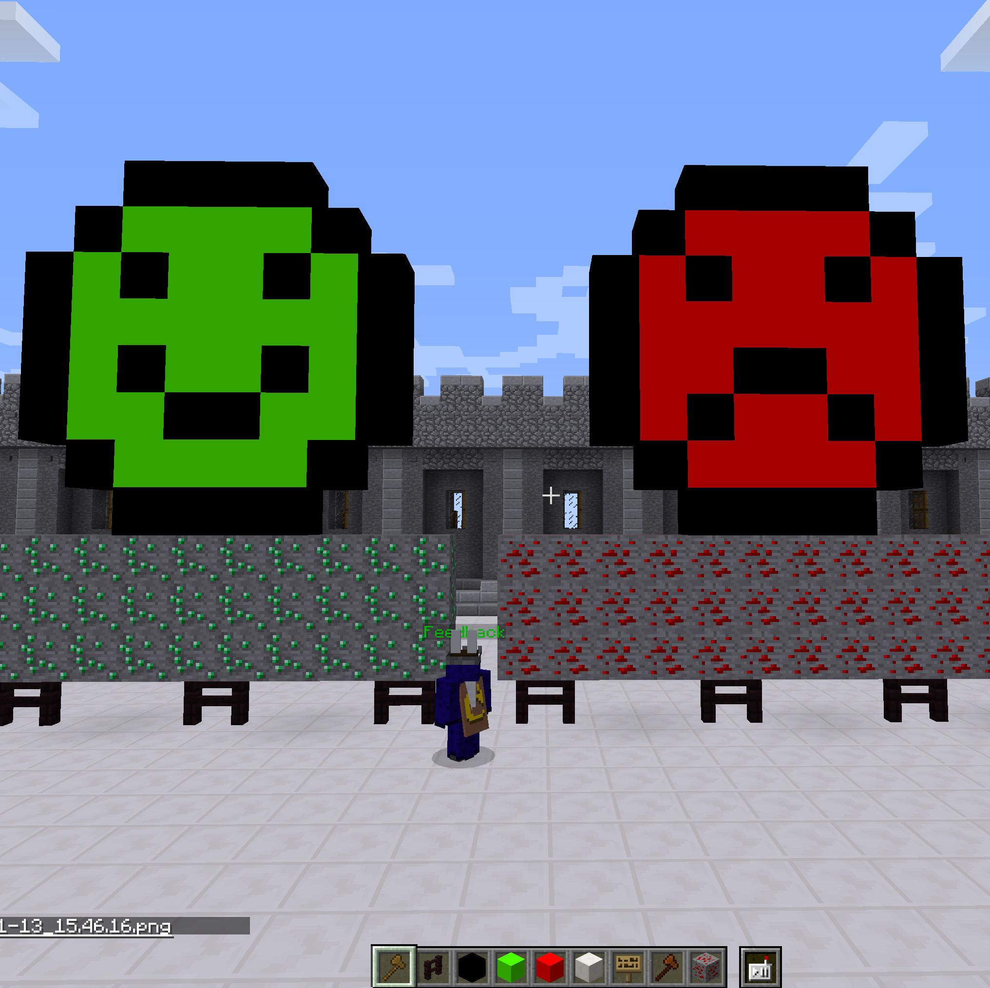
Feedback

Slide 18
